Slide 1

Tuần 7 Luyện từ và câu: Từ đa nghĩa
TIẾNG VIỆT 5
Tập 1

Slide 2



Slide 3


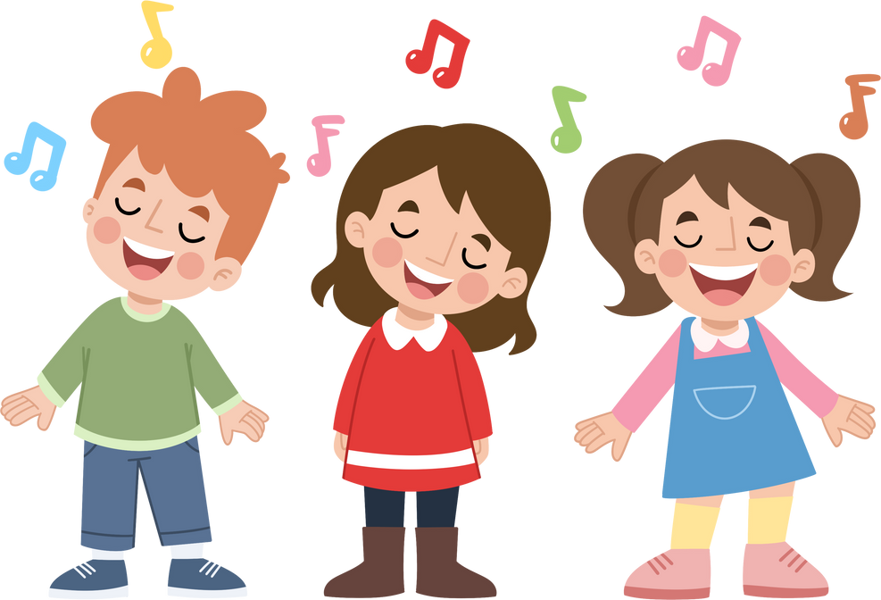
Cả lớp cùng nhau hát theo bài hát sau:

Slide 4


Slide 5




I. NHẬN XÉT

Slide 6
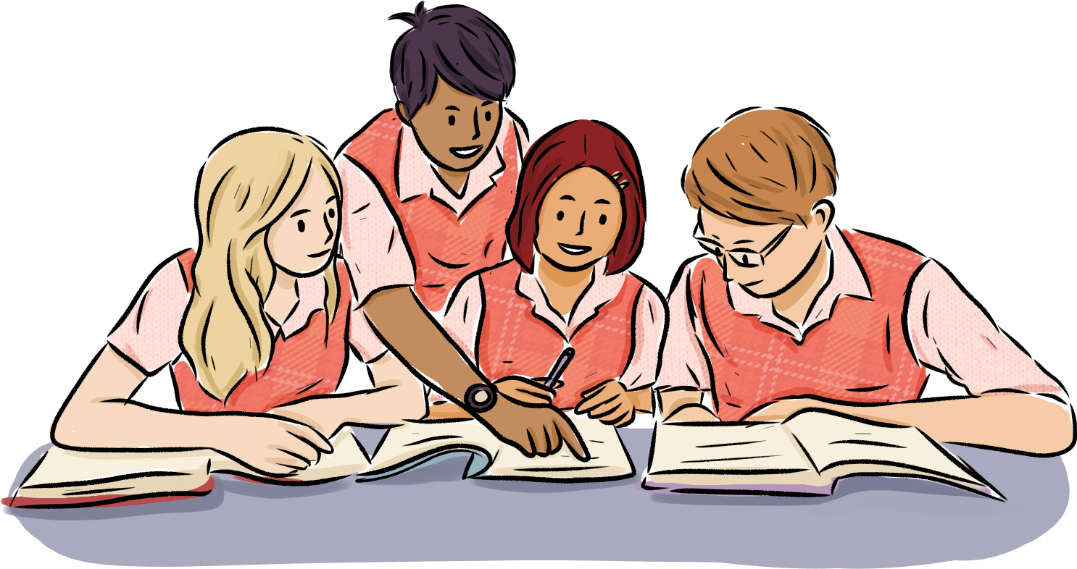
Nhiệm vụ 1: Tìm nghĩa phù hợp với bộ phận câu in đậm
Các nhóm (3 – 4 HS) thảo luận với nhau và làm việc trên phiếu nhóm để hoàn thành Bài tập 1: Tìm nghĩa ở phía bên phải phù hợp với các từ in đậm trong các đoạn thơ, đoạn văn ở phía bên trái.
Hoạt động nhóm

Slide 7
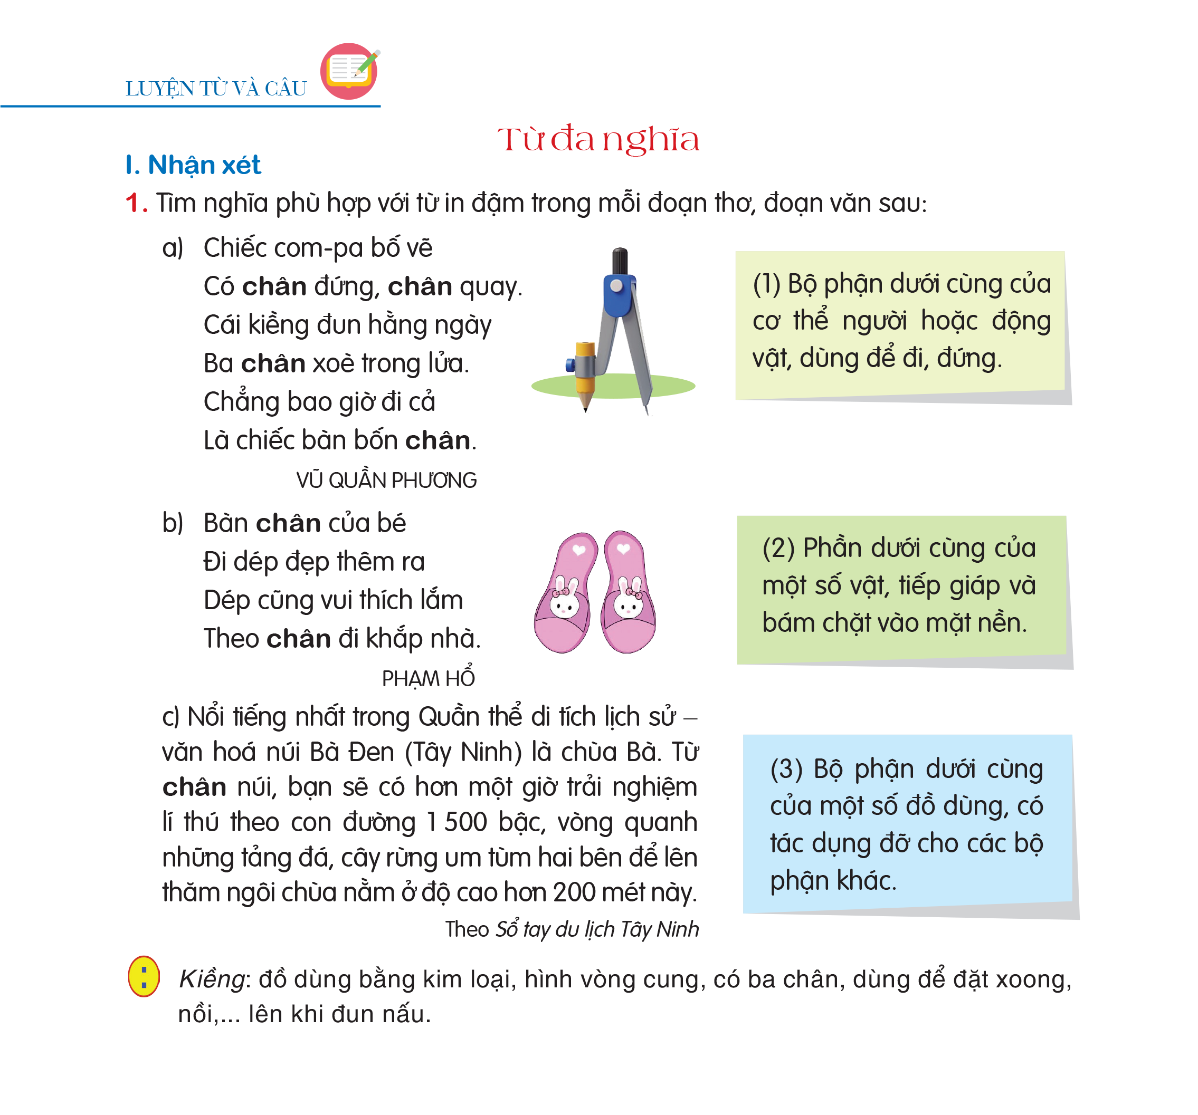
a) Chiếc compa bố vẽ
Có chân đứng, chân quay.
Cái kiềng đun hằng ngày
Ba chân xòe trong lửa.
Chẳng bao giờ đi cả
Là chiếc bàn bốn chân.
VŨ QUẦN PHƯƠNG
b) Bàn chân của bé
Đi dép đẹp thêm ra
Dép cũng vui thích lắm
Theo chân đi khắp nhà.
(PHẠM HỔ)
(1) Bộ phận dưới cùng của cơ thể người hoặc động vật, dùng để đi, đứng.
(2) Phần dưới cùng của một số vật, tiếp giáp và bám chặt vào mặt nền.
c) Nổi tiếng nhất trong Quần thể di tích lịch sử – văn hoá núi Bà Đen (Tây Ninh) là chùa Bà. Từ chân núi, bạn sẽ có hơn một giờ trải nghiệm lí thú theo con đuông 1500 bậc, vòng quanh những tảng đá, cây rừng um tùm hai bên để lên thăm ngôi chùa nằm ở độ cao hơn 200 mét này.
Theo Sổ tay du lịch Tây Ninh
(3) Bộ phận dưới cùng của một số đồ dùng, có tác dụng đỡ cho các bộ phận khác.

Slide 8
CÂU TRẢ LỜI
Các từ in đậm | Nghĩa
a. Chân com-pa (chân đứng, chân quay), chân kiềng, chân bàn.
3. Bộ phận dưới cùng của một số đồ dùng, có tác dụng đỡ cho các bộ phận khác.
b. Chân của người (bàn chân của bé, chân đi khắp nhà).
1. Bộ phận dưới cùng của cơ thể người hoặc động vật, dùng để đi, đứng.
2. Phần dưới cùng của một số vật, tiếp giáp và bám chặt vào mặt nền.
c. Chân núi.

Slide 9
Nhiệm vụ 2: So sánh nghĩa
HOẠT ĐỘNG NHÓM
Các nhóm (3 – 4 HS) thảo luận với nhau và làm việc trên phiếu nhóm để hoàn thành Bài tập 2: Ba nghĩa trên của từ “chân” có những điểm nào giống nhau và khác nhau?

Slide 10
CÂU TRẢ LỜI
So sánh | a. Chân com-pa, chân kiềng, chân bàn | b. Chân của người | c. Chân núi
Điểm giống nhau | “Chân” chỉ bộ phận dưới cùng của sự vật.
Điểm khác nhau | chỉ bộ phận của vật, có tác dụng đỡ cho bộ phận khác. | chỉ bộ phận của cơ thể người hoặc động vật; dùng để đi, đứng. | chỉ bộ phận của vật, có vị trí tiếp giáp và bám chặt vào mặt nền.

Slide 11
II. BÀI HỌC

Slide 12

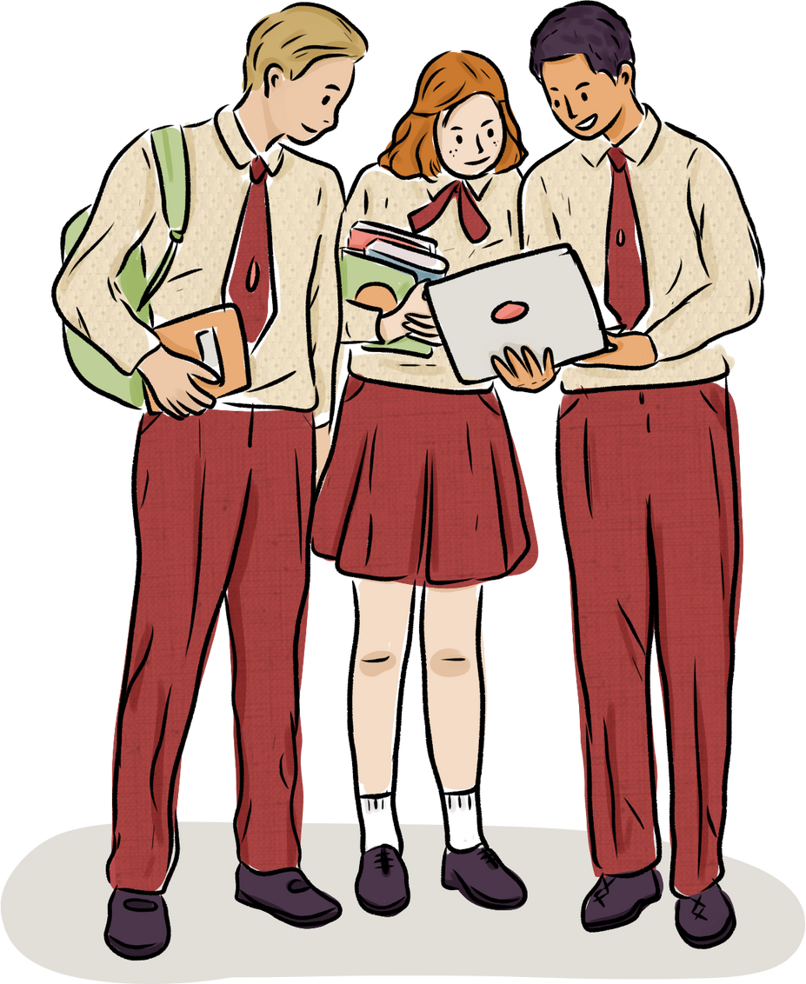

BÀI HỌC
Từ đa nghĩa là từ nhiều nghĩa, trong đó có một nghĩa gốc và một (hay một số) nghĩa chuyển. Các nghĩa của từ đa nghĩa bao giờ cũng có mối liên hệ với nhau.

Slide 13


Slide 14


Bài tập 1: Trong những câu nào dưới đây, các từ mặt, xanh, chạy mang nghĩa gốc? Trong những câu nào, chúng mang nghĩa chuyển?
a) Mặt
– Một buổi sáng, chúng tôi đến chỗ bác Tâm – mẹ của Thu – làm việc... Bác đội mũ, khăn trùm gần kín mặt, chỉ để hở mỗi cái mũi và đôi mắt.
Theo NGUYỄN THỊ XUYẾN
– Tôi và Thu ngắm mãi không biết chán những miếng vá trên mặt đường.
Theo NGUYỄN THỊ XUYẾN

Slide 15
Bài tập 1: Trong những câu nào dưới đây, các từ mặt, xanh, chạy mang nghĩa gốc? Trong những câu nào, chúng mang nghĩa chuyển?
b) Xanh
– Hoa càng đỏ, lá càng xanh.
Theo XUÂN DIỆU
– Chấm ước ao có một mái tóc cho thật dài, thật xanh. Nhưng tóc Chấm từ thuở bé cứ đỏ quạch và không sao dài được.
Theo ĐÀO VŨ

Slide 16
Bài tập 1: Trong những câu nào dưới đây, các từ mặt, xanh, chạy mang nghĩa gốc? Trong những câu nào, chúng mang nghĩa chuyển?
c) Chạy
– Xa xa, mấy chiếc thuyền đang chạy ra khơi, cánh buồm lòng vút cong thon thả.
Theo BÙI HIỂN
– Sáng sớm hôm ấy, Mây dậy sớm hơn mọi ngày. Không kịp chải đầu, rửa mặt, em chạy vội ra phía bờ sông.
KIM VIÊN

Slide 17
CÂU TRẢ LỜI
“Bác đội mũ, khăn trùm gần kín mặt,…”: nghĩa gốc (“mặt” ở câu này mang nghĩa mặt người).
a) Mặt
“…những miếng vá trên mặt đường.”: nghĩa chuyển (“mặt” ở câu này là nghĩa biến đổi từ nghĩa gốc).

Slide 18
CÂU TRẢ LỜI
“Hoa càng đỏ, lá càng xanh.”: nghĩa gốc (“xanh” ở câu này mang nghĩa màu xanh).
b) Xanh
“…mái tóc cho thật dài, thật xanh.”: nghĩa chuyển (“xanh” ở câu này là nghĩa biến đổi từ nghĩa gốc)

Slide 19
CÂU TRẢ LỜI
“…mấy chiếc thuyền đang chạy ra khơi,…”: nghĩa chuyển (“chạy” ở câu này là nghĩa biến đổi từ nghĩa gốc).
c) Chạy
“…em chạy vội ra phía bờ sông.”: nghĩa gốc (“chạy” ở câu này mang nghĩa hoạt động chạy của người).

Slide 20
Bài tập 2: Các từ chỉ bộ phận cơ thể người và động vật thường là từ đa nghĩa. Hãy tìm một số ví dụ về nghĩa chuyển của các từ sau: cổ, miệng, răng , tay , mắt.
Yêu cầu
Các em làm bài vào vở theo hướng dẫn sau:
?
Chọn nghĩa gốc: bộ phận cơ thể người và động vật.
Tìm nghĩa chuyển
Đặt câu với từ
mang nghĩa chuyển
?
?

Slide 21
GỢI Ý THAM KHẢO
Từ “cổ”:
Cổ chai
Cổ lọ
Cổ bình
Cổ tay
Cổ chân
Cổ áo

Slide 22
GỢI Ý THAM KHẢO
Từ “miệng”:
Miệng chai
Miệng bát
Miệng chén
Miệng giếng
Miệng núi lửa
Miệng ăn (chỉ người ăn trong gia đình)

Slide 23
GỢI Ý THAM KHẢO
Từ “tay”:
Tay áo
Tay lái (bộ phận của cái xe)
Tay lái (chỉ người lái xe)
Tay vợt (chỉ người chơi bộ môn thể thao dùng vợt
Tay tre (cành của cây tre)
Tay mướp/ su su/ bí (tua bám của cây mướp/ su su/ bí)

Slide 24
GỢI Ý THAM KHẢO
Từ “mắt”:
Mắt kính
Mắt cây (cục u nổi trên thân cây)
Mắt của quả na
Mắt bão
Mắt thần (của thiết bị điện tử)

Slide 25


Slide 26



Chuẩn bị cho bài mới:
Bài viết 2: Luyện tập tả người (Tả hoạt động, tính cách).
Lắng nghe GV nhận xét về tiết học

Slide 27


Slide 28



Để kết nối cộng đồng giáo viên và nhận thêm nhiều tài liệu giảng dạy,
mời quý thầy cô tham gia Group Facebook
theo đường link:
Hoc10 – Đồng hành cùng giáo viên tiểu học
Hoặc truy cập qua QR code

